Slide 1

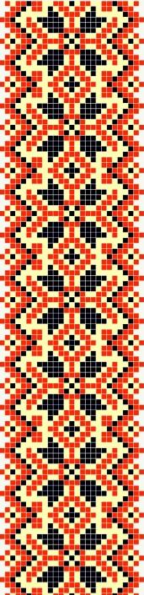

Графічний спосіб розв’язування квадратних нерівностей
Алгебра
9 клас
Сьогодні на уроці:
Згадаємо,властивості квадратичної функції, строгі та нестрогі нерівності
Алгоритм розв’язування квадратних нерівностей
Використаємо алгоритм на практиці
Для перегляду презентації натискай мишкою на слайді. Після “кліків” поступово з'являтиметься інформація. Перехід до наступного слайду здійснюється “кліком” мишки.

Slide 2
2
Згадай, ти це знаєш!
Нулі функції – ті значення х, при яких функція приймає значення рівне 0
a > 0 | a < 0
x₁
x₂
x
x₁
x₂
x
x₁ = x₂
x
x
x₁ = x₂
x
x

Slide 3
3
Згадай, ти це знаєш!
Проміжки знакосталості функції
a > 0 | a < 0
+
+
x₁
+
x₂
x
x
x₁
x₂
+
+
x₁ = x₂
x
x
x₁ = x₂
x
+
x

Slide 4
4
Згадай, ти це знаєш!
Характеристика нерівності | Знак | Зображення точок | Дужки
Нестрога нерівність | ≤ ≥ |  | [ ; ]
Строга нерівність | ˂ ˃ |  | ( ; )

Slide 5
5
Зрозумій, це просто!
Розв’язування квадратних нерівностей .
:
Алгоритм дій:
Приклад:
x² – 7x + 10 ˃ 0
1. Введемо функцію у = ах² + bx +c, де ах² + bx +c – квадратний тричлен, що стоїть у лівій частині заданої нерівності.
1. у = x² – 7x + 10
2. Визначимо напрям віток параболи, яка є графіком отриманої функції.
2. Вітки параболи напрямлені вгору, оскільки а = 1, тобто а ˃ 0
3. Знайдемо нулі функції.
3. x² – 7x + 10 = 0;
х₁ = 2, х₂ = 5 – нулі функції
4. Схематично зобразимо параболу, враховуючи напрям її віток та нулі функції.
Задана в умові нерівність строга, тому точки 2 і 5 «виколоті»
4.
x
2
5
5. Визначимо проміжки знакосталості функції і виберемо ті проміжки, які позначено знаком « + », оскільки за умовою x² – 7x + 10 ˃ 0 .
5.
+
+
x
2
5
Відповідь: х є ( - ∞; 2) U (5;+∞).

Slide 6
6
Виконай, ти це зможеш!
Перевір себе!
Відповідь:
(– 6 ; – 2)
х² + 8х + 12 ˂ 0
Перевір себе!
Відповідь:
(–∞ ;–7] U [3; + ∞)
х² + 4х – 21 ≥ 0
Перевір себе!
х² – 15х ˃ – 19х + 6 – х²
Відповідь:
(–∞;– 3) U (1; + ∞)

